Slide 1
Города – герои Великой Отечественной войны
Урок математики для учеников 4 класса.
Урок составлен учителем
ГБОУ СОШ с. Курумоч
Бельской И.В.

Slide 2
Бессмертному
подвигу народа в годы Великой
Отечественной войны посвящается.

Slide 3
Москва
Новороссийск
Ленинград
Керчь
Волгоград
Тула
Киев
Брест
Минск
Одесса
Смоленск
Севастополь
Мурманск

Slide 4
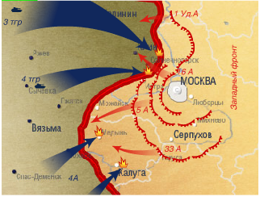
30 сентября 1941 года
началась великая битва под Москвой

Slide 11
